Slide 1
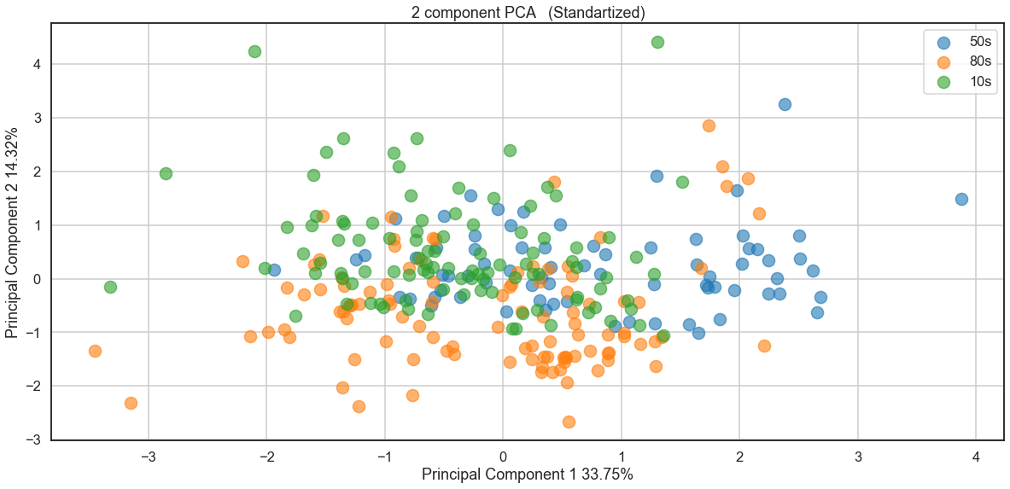
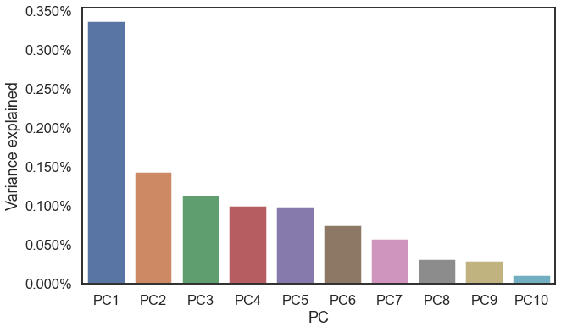
PCA

Slide 2
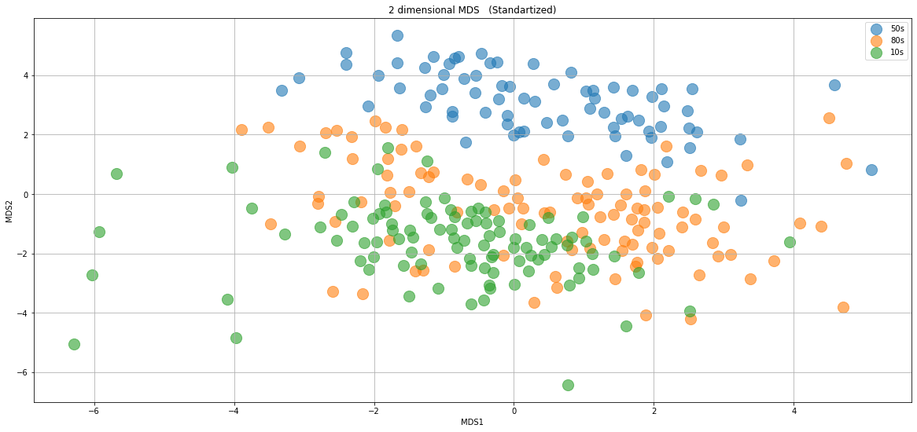
MDS
Geresnis klasių atsiskyrimas negu PCA atveju.

Slide 3
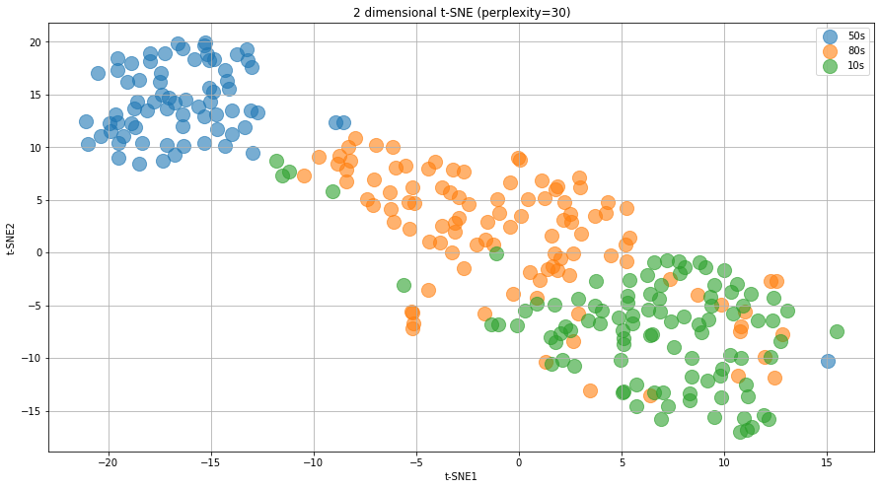
t-SNE
Tinkamai parinkus „perplexity“ parametro reikšmę gaunamas geriausias klasių atsiskyrimas
Iš 3 metodų.

